Slide 1



Migrazioni, Scuola, Cambiamenti
Seminario Nazionale
Un Percorso di Service Learning
Perché l’armonia dell’apprendimento
diventi servizio

Slide 2
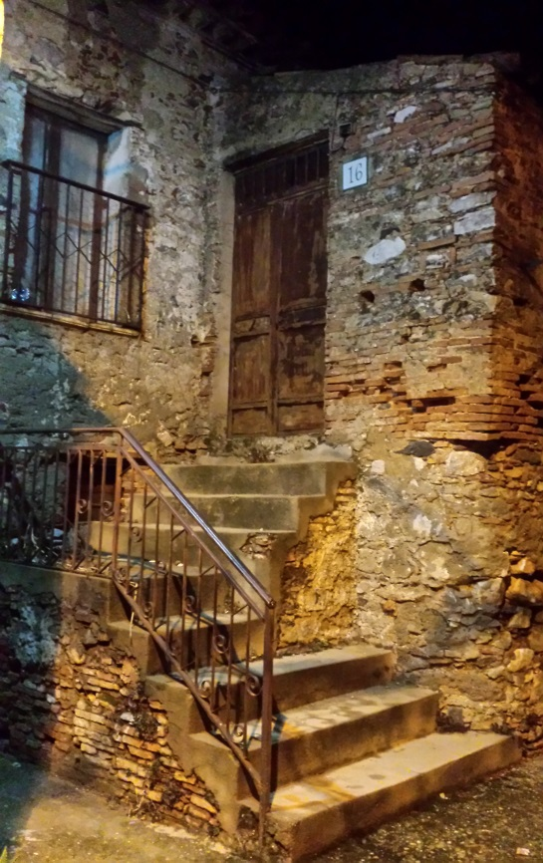
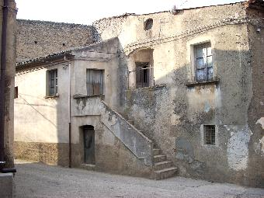
Gjitonia
Luogo d’incontro e solidarietà

Slide 3
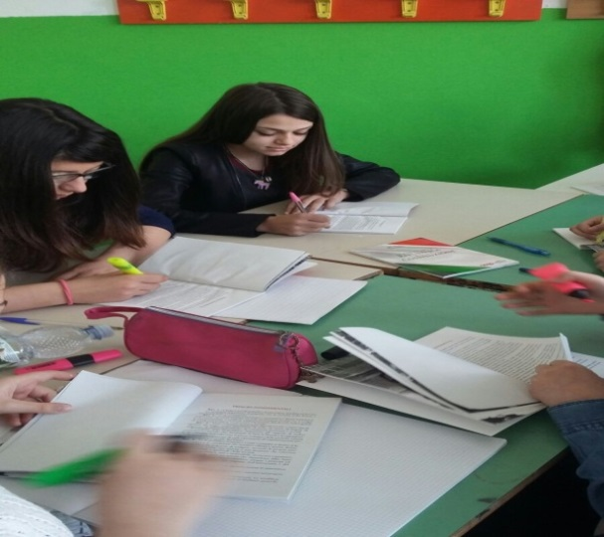
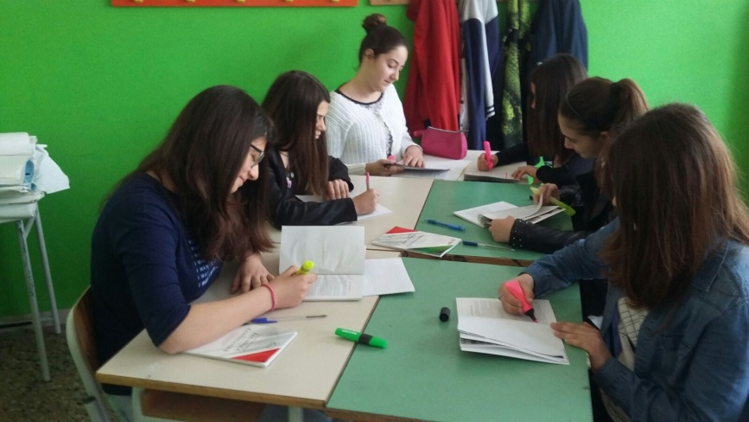
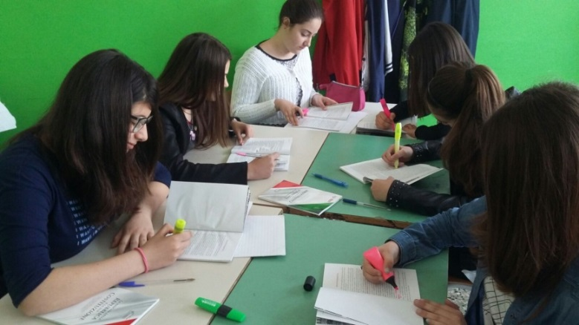
MOTIVAZIONE INIZIALE
Gli alunni:
Studiano i principi fondamentali della Costituzione
Approfondiscono l’art. 6: « La Repubblica tutela le minoranze linguistiche . . .»
Scoprono in Calabria la Comunità Arbëreshe

Slide 4
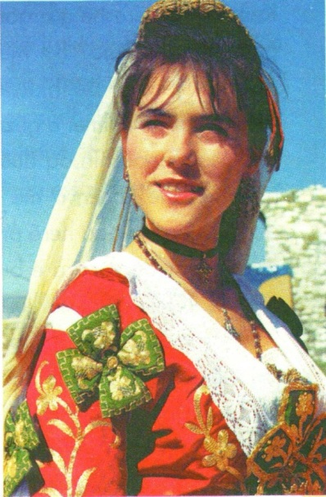
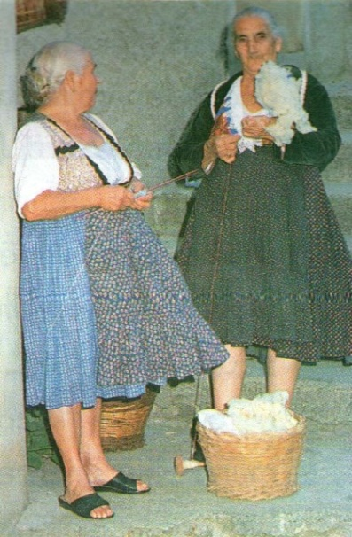
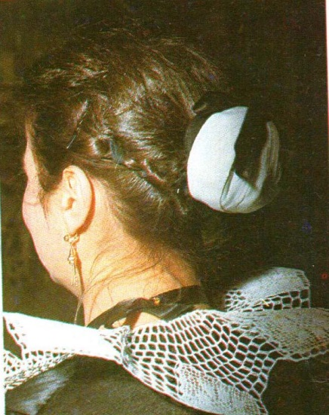
MOTIVAZIONE INIZIALE
Ricercano informazioni sulla storia, le tradizioni, gli usi e i costumi della Comunità arbëreshe di San Demetrio Corone,
con la consapevolezza che prima di essere beni di un territorio e risorse locali sono e restano patrimonio della storia.

Slide 5
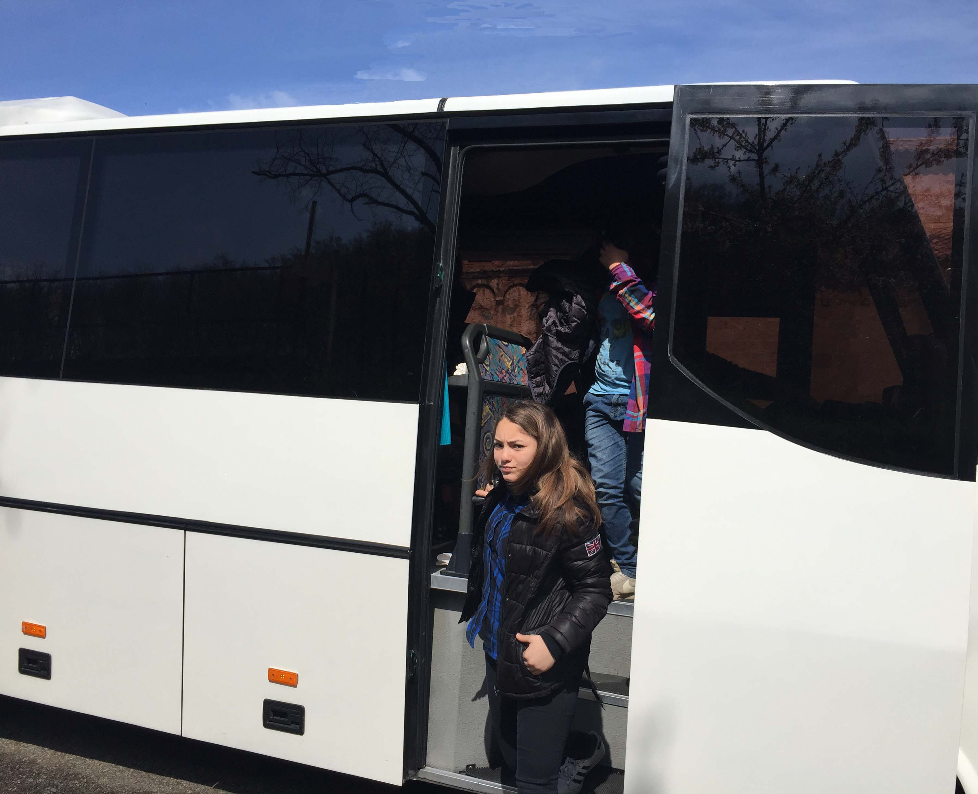
MOTIVAZIONE INIZIALE
Pieni di entusiasmo … si parte per
San Demetrio Corone

Slide 6
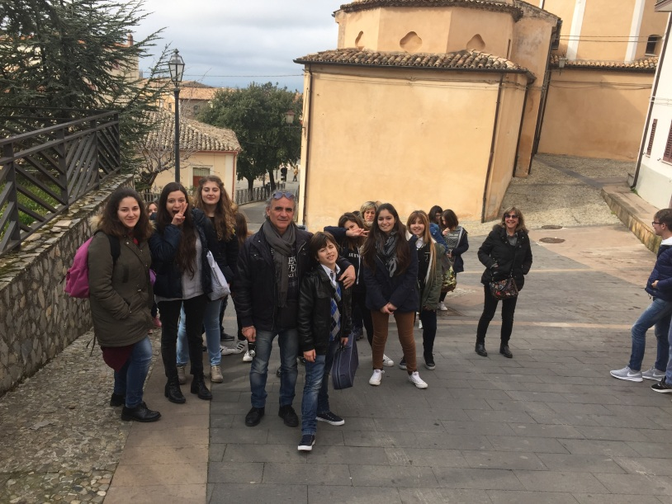
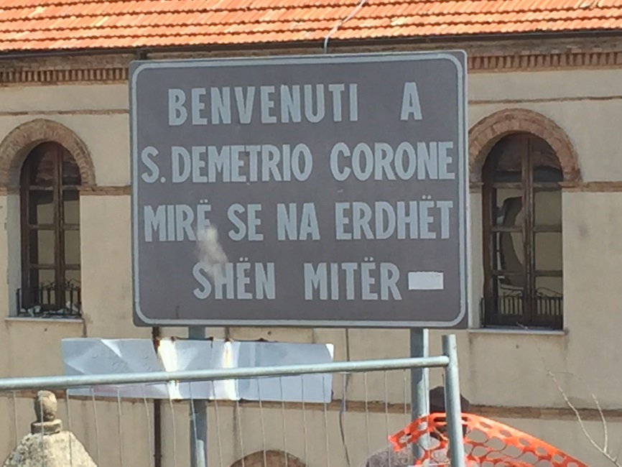
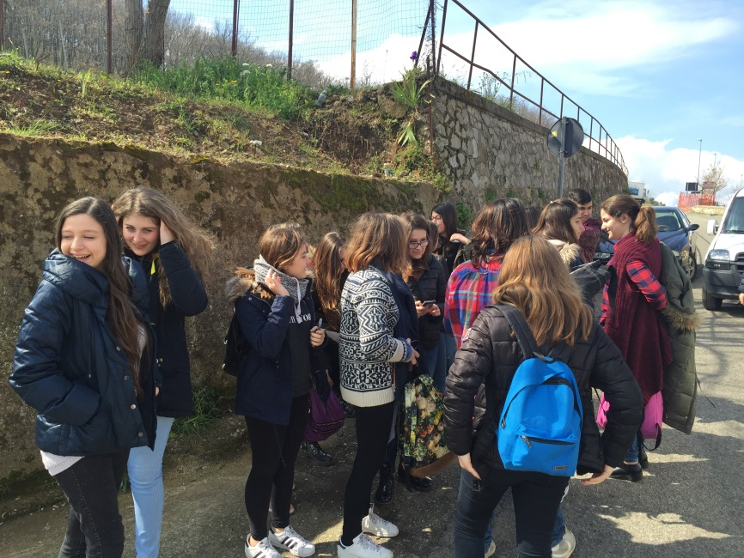
MOTIVAZIONE INIZIALE
… finalmente si arriva

Slide 7
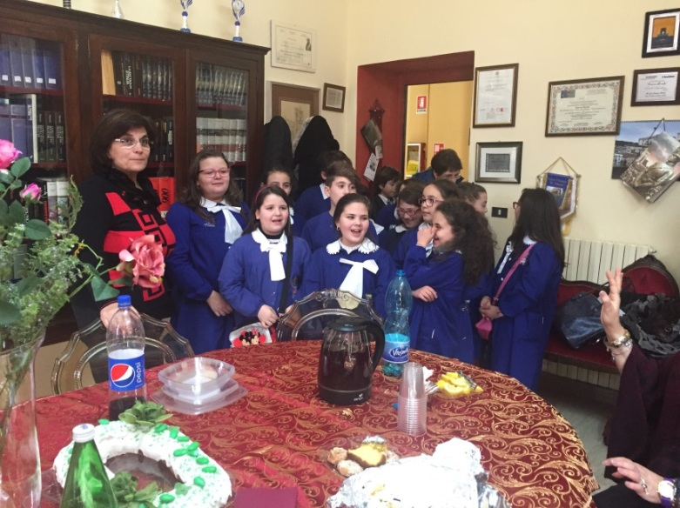
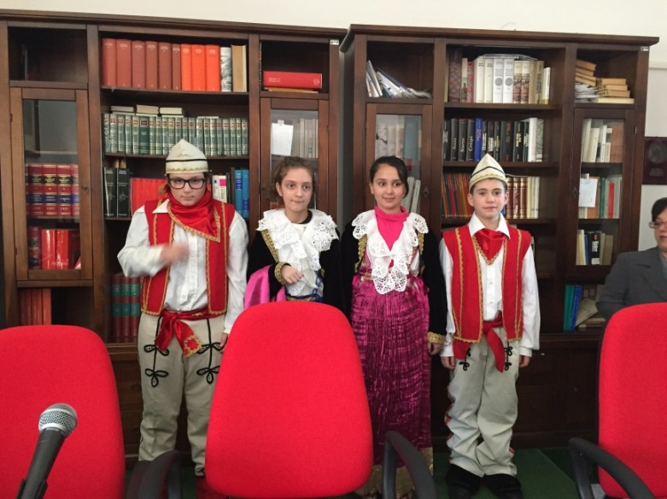
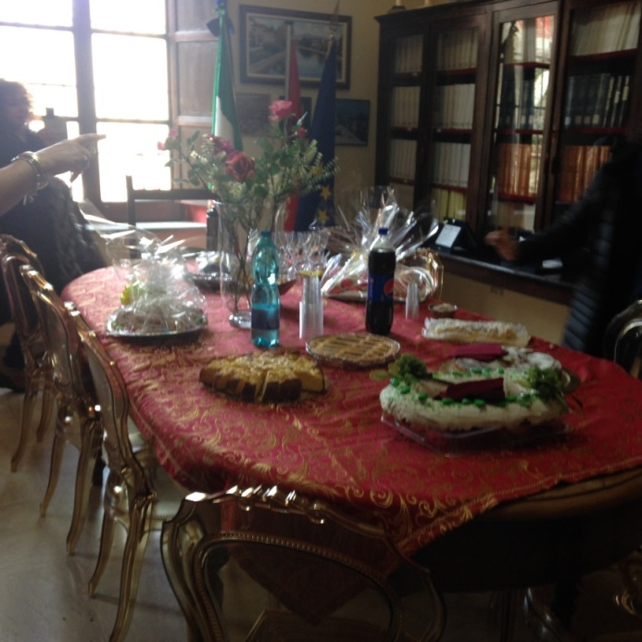
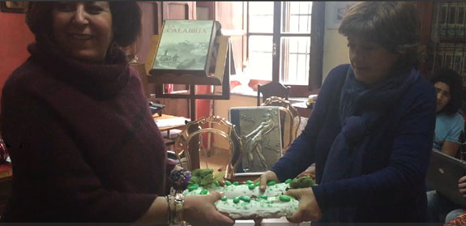
. . . Qui
una calorosa
accoglienza

Slide 8
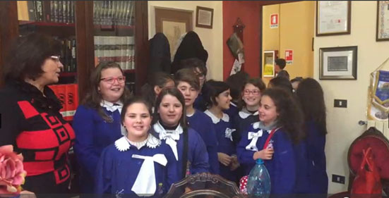
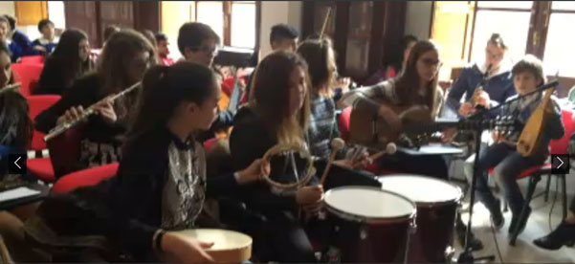
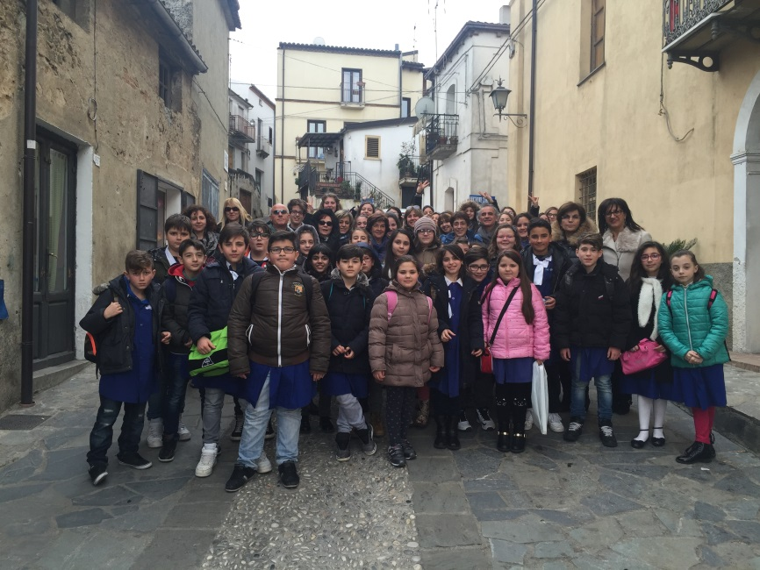
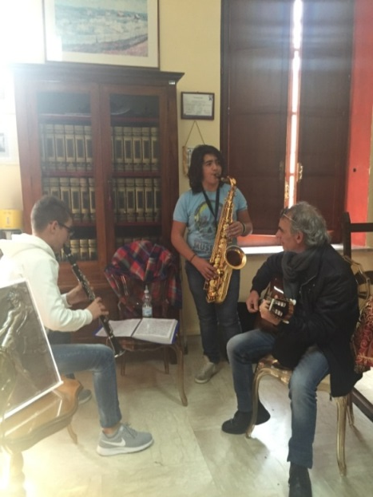
. .. e momenti di condivisione

Slide 9
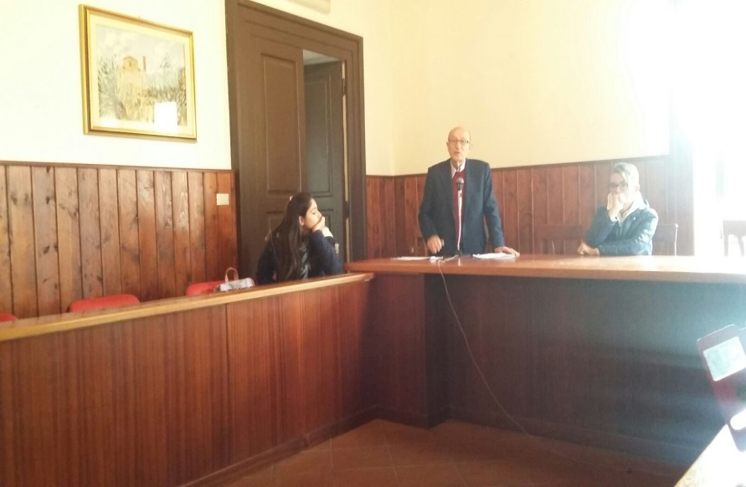
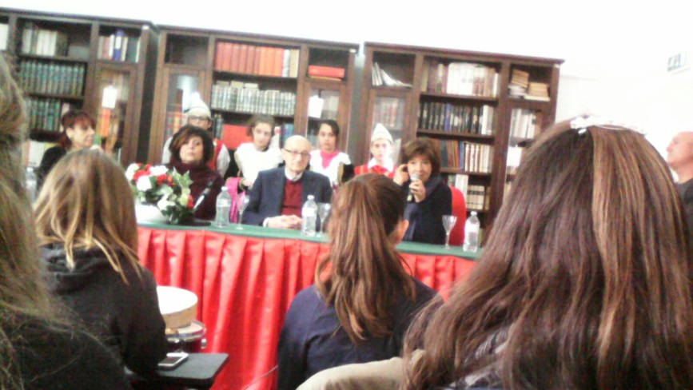
IDENTIFICAZIONE DEL PROBLEMA
Gli alunni incontrano e
intervistano: il Sindaco …

Slide 10
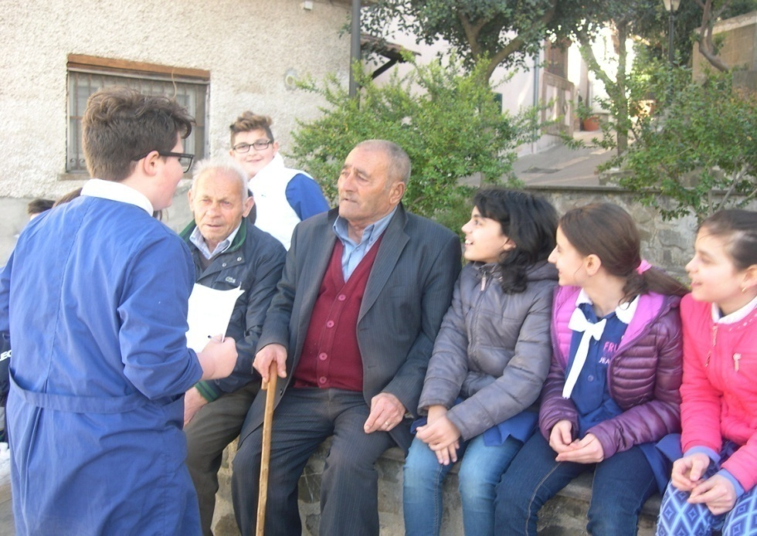
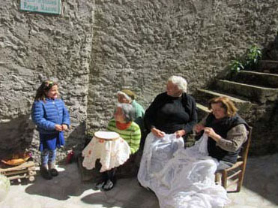
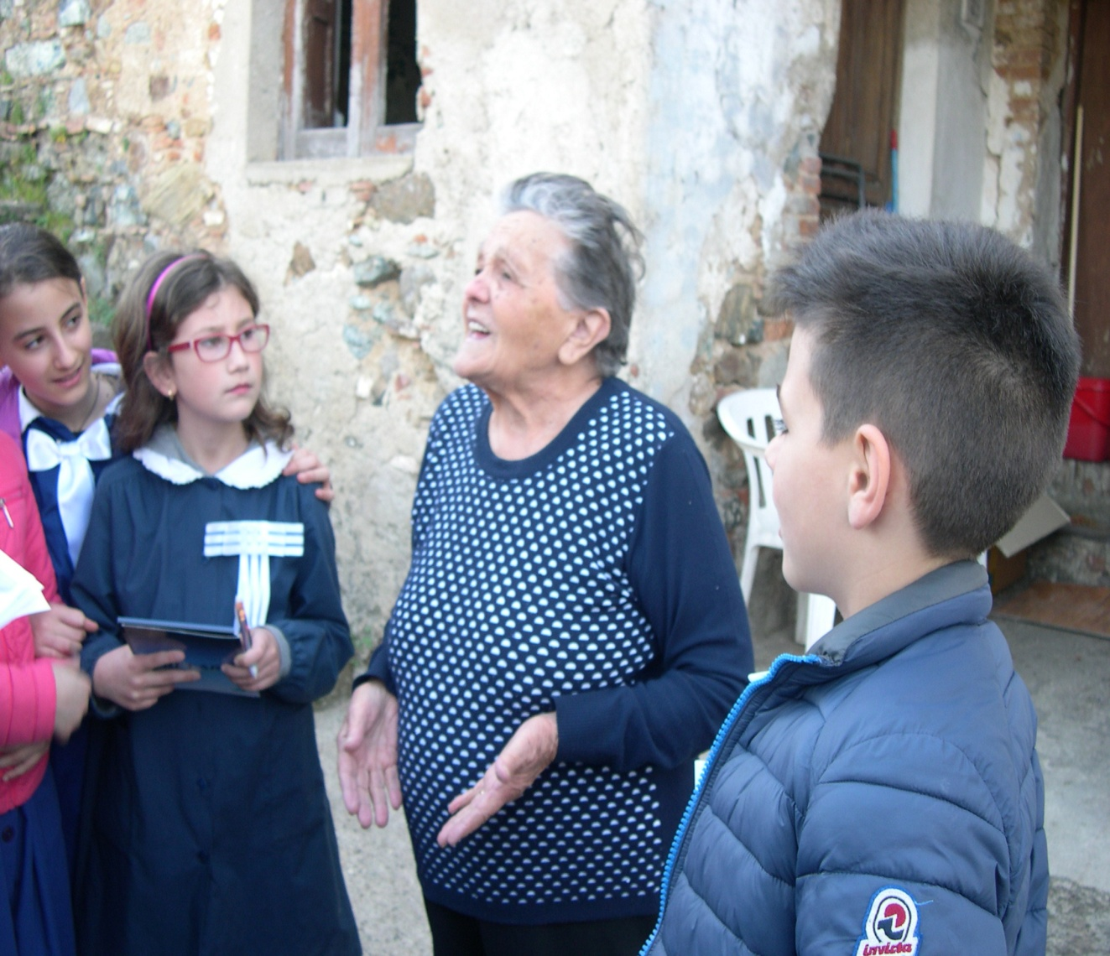
IDENTIFICAZIONE DEL PROBLEMA
...e gli anziani
con l’aiuto degli alunni
di San Demetrio

Slide 11
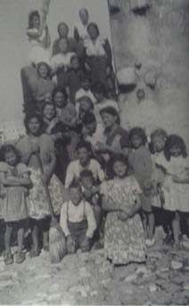
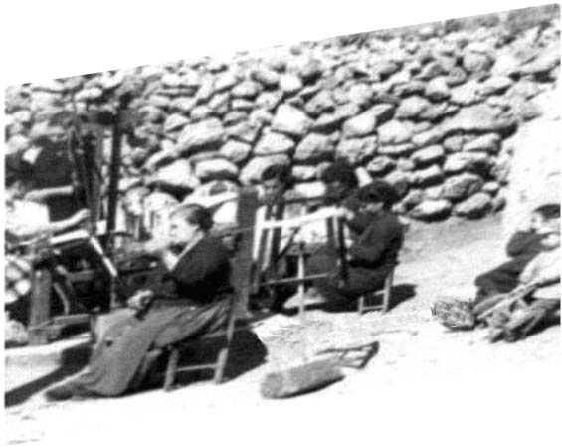
IDENTIFICAZIONE DEL PROBLEMA
Identificano il bisogno della comunità:
ripristinare la gjitonia

Slide 12
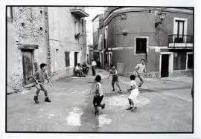
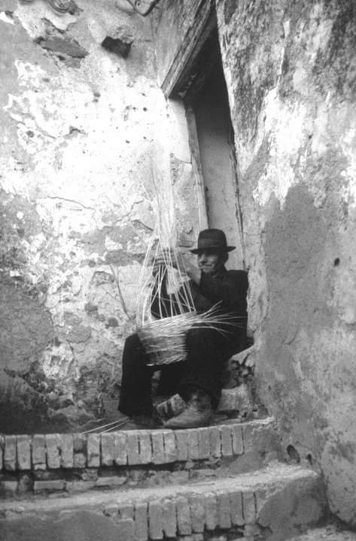
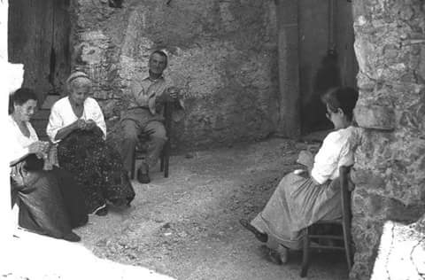
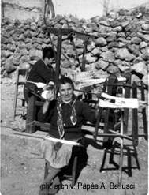
…luogo di incontro e di solidarietà, dove il tempo era sospeso, si filava la lana, si vagliava il grano, i vecchi erano rispettati, erano le biblioteche della comunità. Si conversava di tutto, si raccontavano favole, storielle, fatti del passato.

Slide 13
STUDIO DEL PROBLEMA
Gli studenti mettono
in campo abilità,
saperi e competenze
per trovare una possibile soluzione

Slide 14
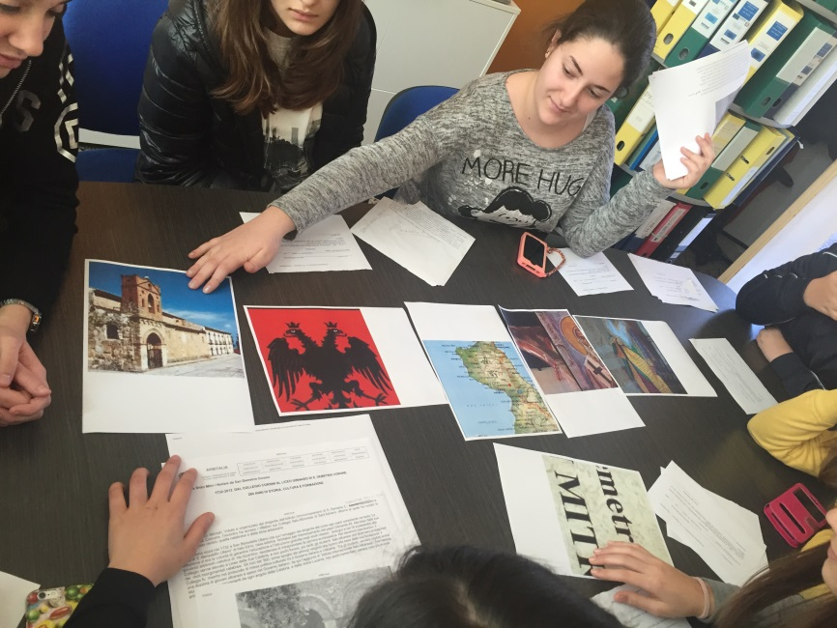
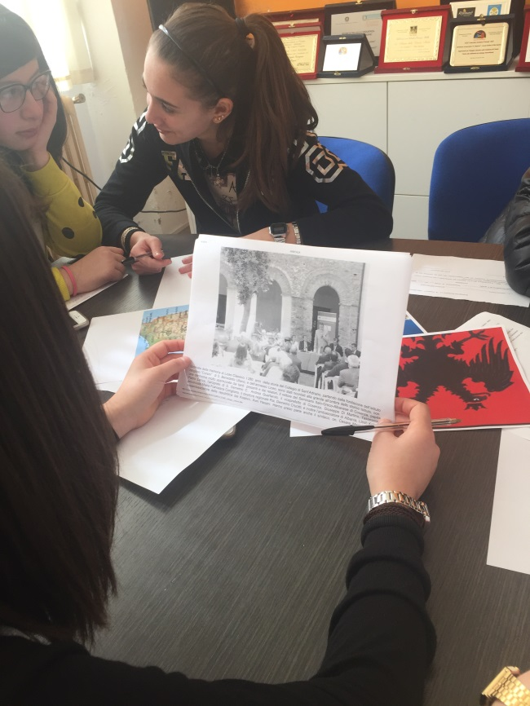
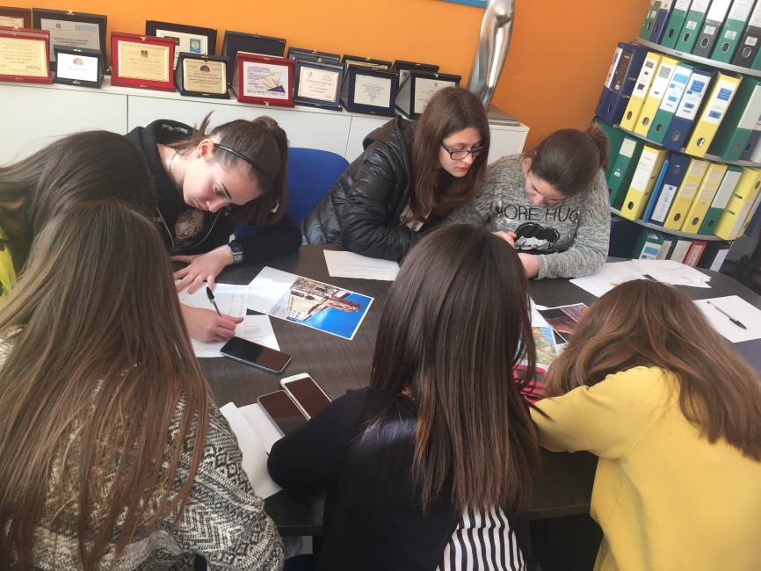
STUDIO DEL PROBLEMA
Tematizzare in classe i problemi di una comunità diversa dalla propria, impegnandosi in prima persona è il modo migliore per realizzare un servizio e contemporaneamente apprendere nuove conoscenze.

Slide 15
RISORSE E STRUMENTI
Risorse umane:
Alunni
Docenti
Sindaco
Anziani del posto
Risorse materiali:
Stoffe
Colori
Materiale facile consumo
Fotografie
Software Onedrive per la condivisione in rete

Slide 16
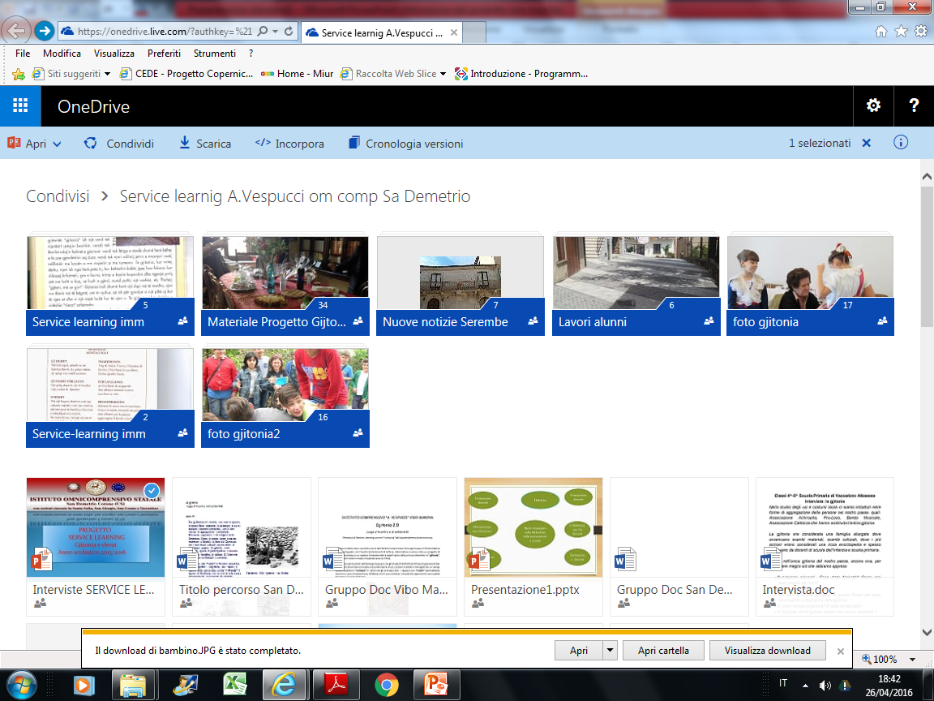
ESECUZIONE
Gli alunni dei rispettivi Istituti, con il supporto dei propri docenti, condividono conoscenze attraverso l’utilizzo del software Onedrive.

Slide 17
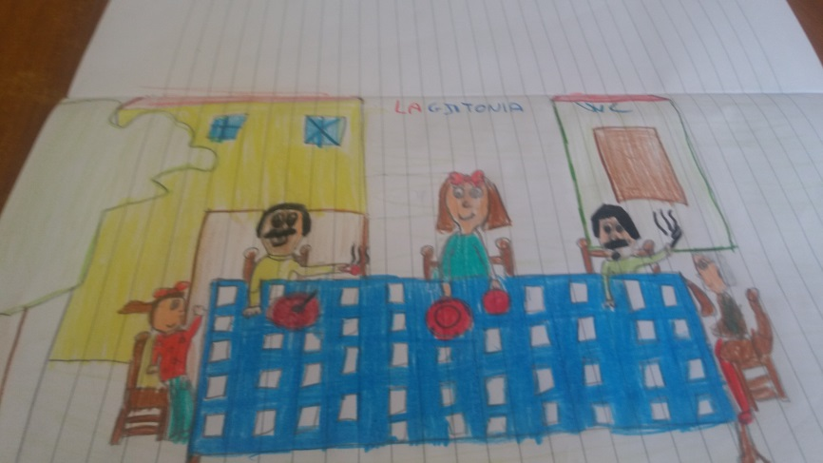
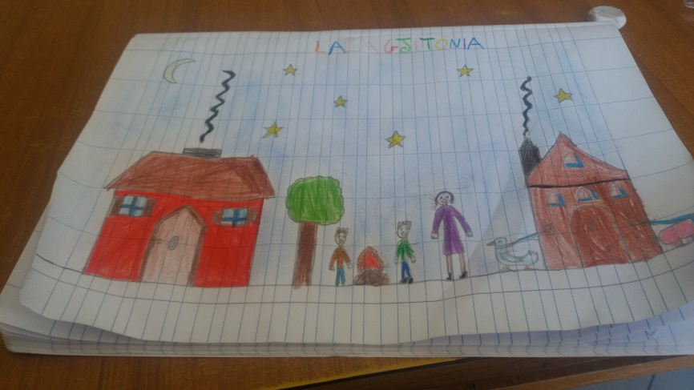
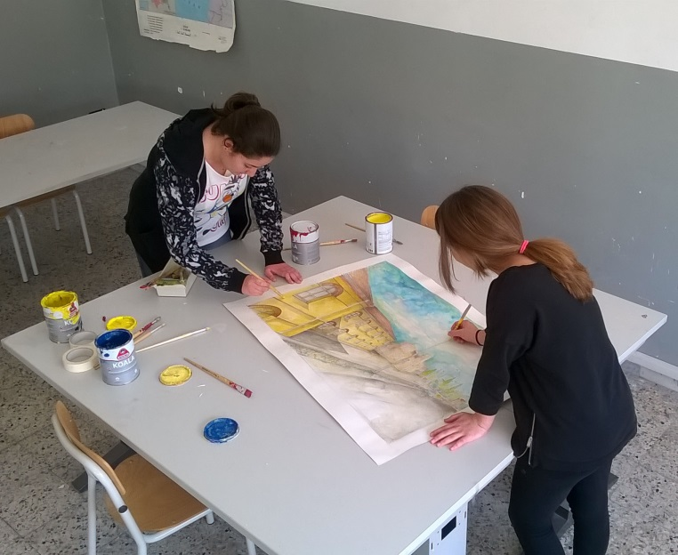
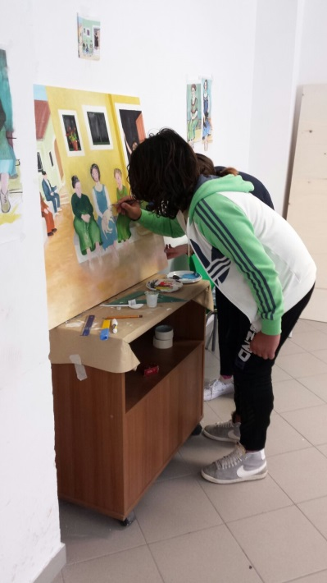
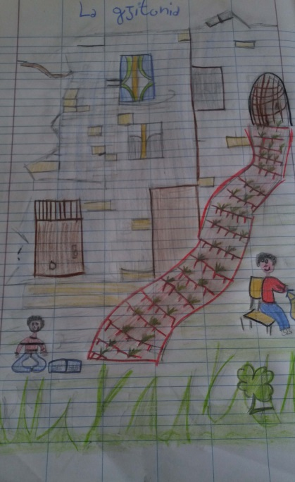
ESECUZIONE

Slide 18
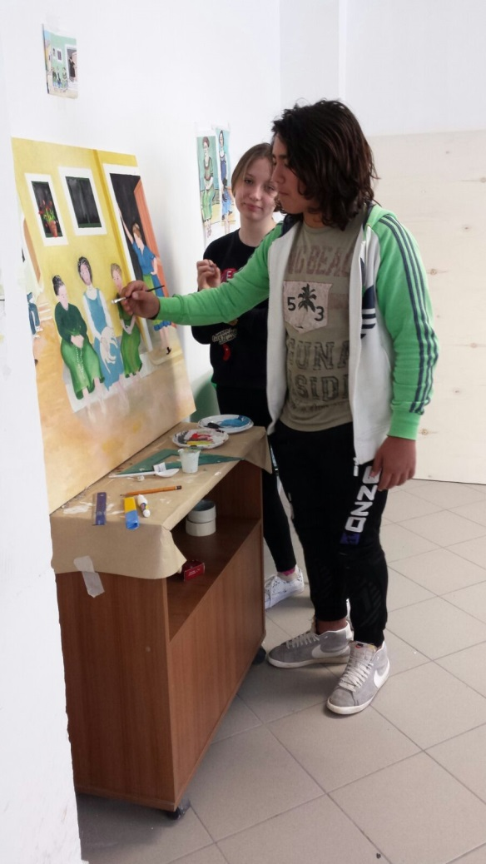
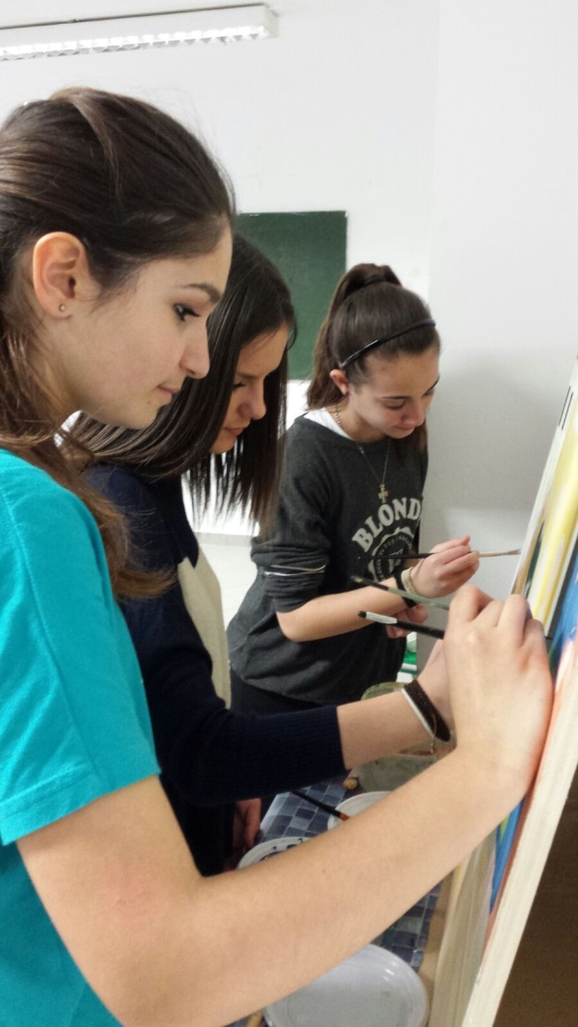
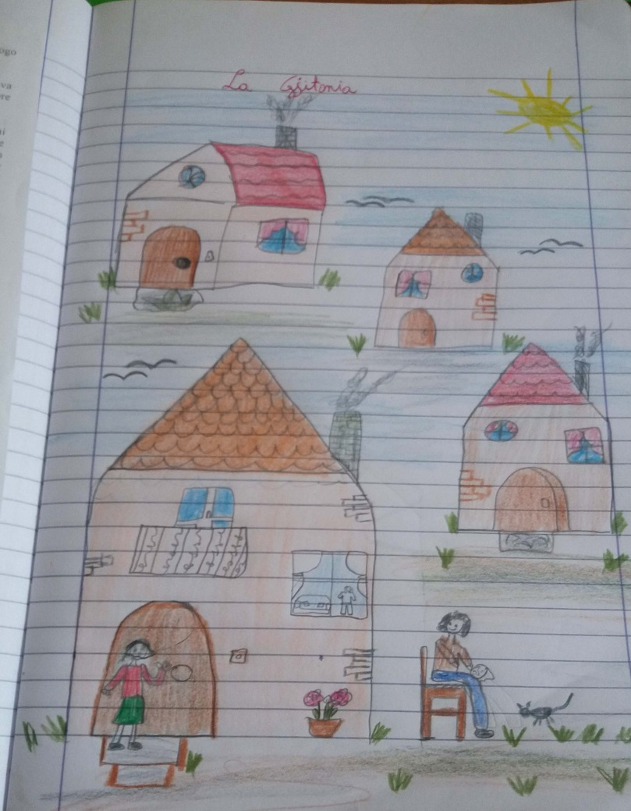
ESECUZIONE

Slide 19
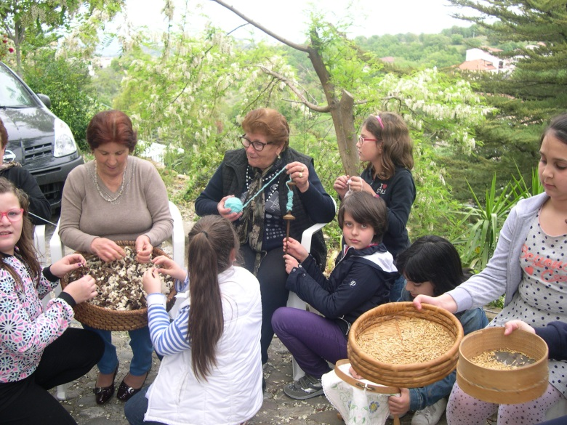
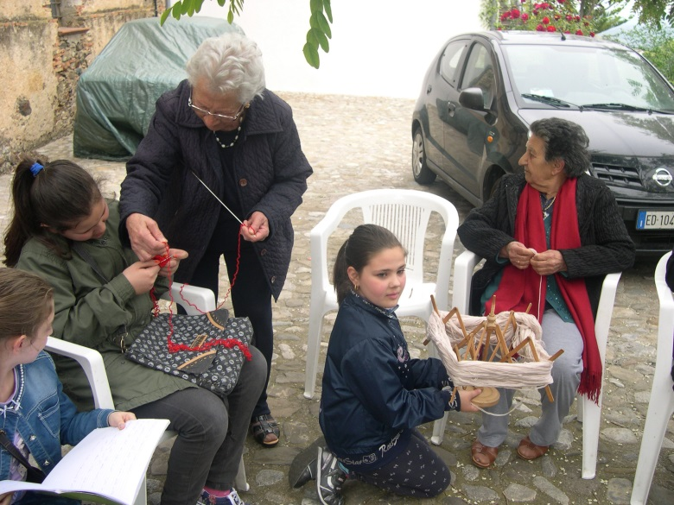
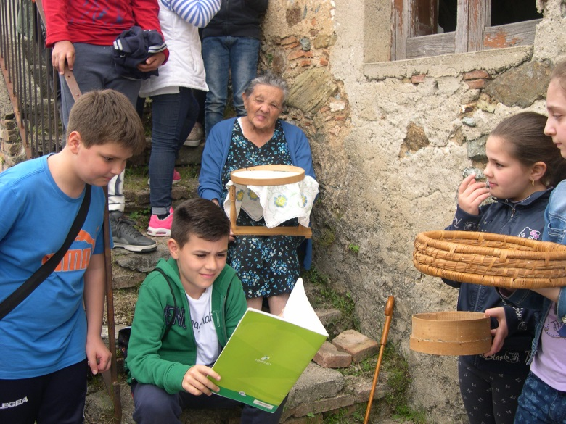
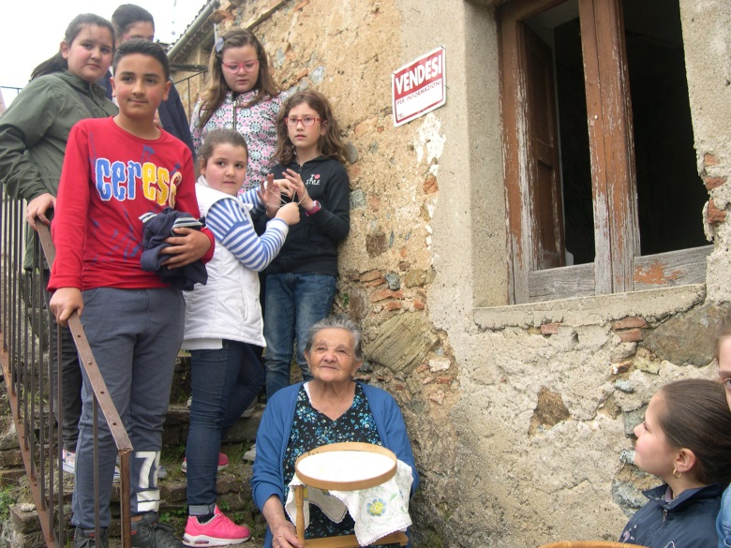
RINASCE LA GJITONIA

Slide 20
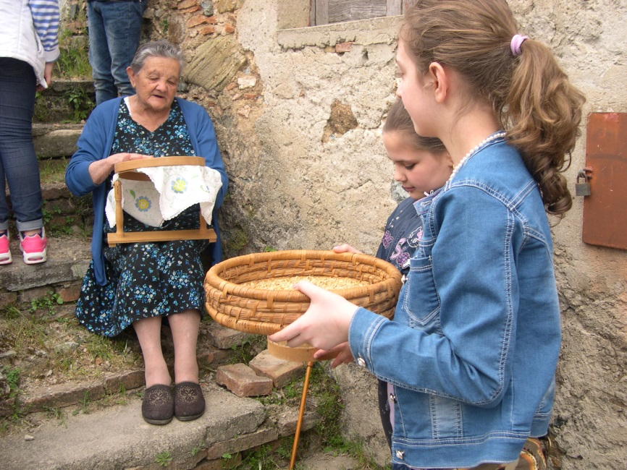
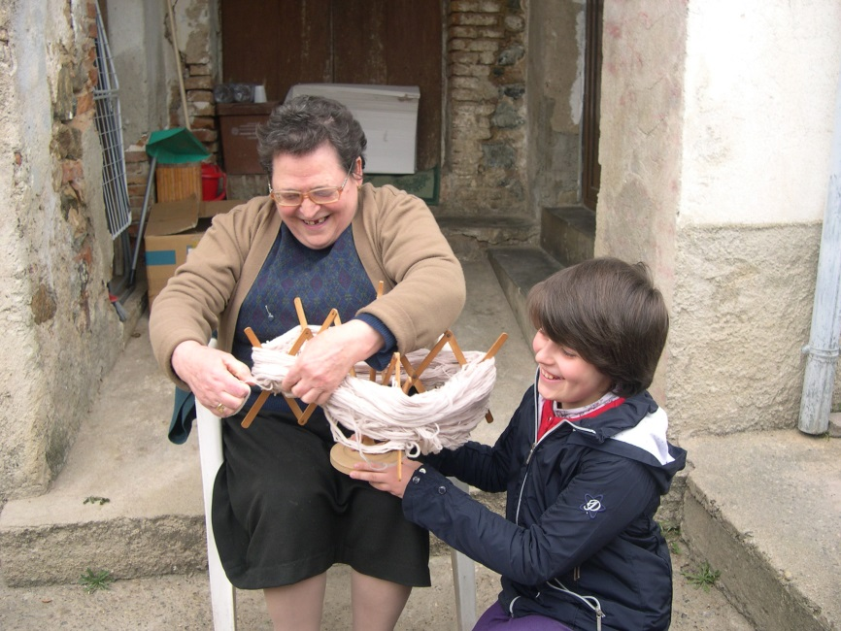
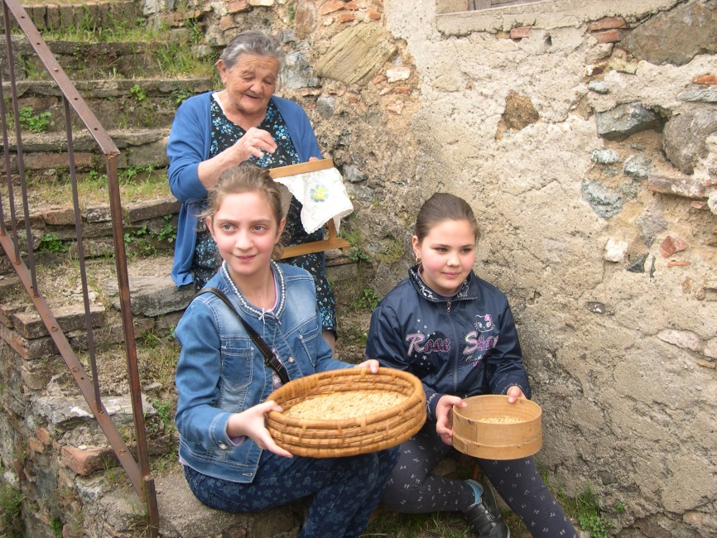


Slide 21





Slide 22
OBIETTIVI
OBIETTIVI
Formare gli alunni alla responsabilità sociale e democratica
Accettare le culture altre
Sviluppare la capacità di empatia e la disponibilità ad aiutare gli altri
Favorire l’esplorazione e la scoperta
Incoraggiare l’apprendimento collaborativo
Promuovere competenze disciplinari (italiano, storia, geografia, arte, matematica …)

Slide 23
VALUTAZIONE
Cosa si è valutato?
Apprendimenti degli studenti
Riuscita del progetto
Soddisfazione degli studenti e delle persone cui è stato indirizzato il progetto

Slide 24


Slide 25
«Non dimentichiamo mai che il vero potere è il servizio. Bisogna custodire la gente, aver cura di ogni persona, con amore, specialmente dei bambini, dei vecchi, di coloro che sono più fragili e che spesso sono nella periferia del nostro cuore».
Papa Francesco

